Slide 1
Разбојник Кађа и принцеза Нађа
Душан Радовић

Slide 2
Пјесма “Замислите”
Тема: Како је разбојник спасио принцезу и постао краљев зет
Мјесто радње: велика лађа на великом мору
Вријеме радње: један олујни дан
Главни ликови: разбојник Кађа и принцеза Нађа
Споредни ликови: краљ, официри, адмирали, принчеви
Поруке:
На муци се познају јунаци.
Није злато све што сија.
Храброст увијек побјеђује.
Не треба судити о другом док га добро не упознамо.

Slide 4
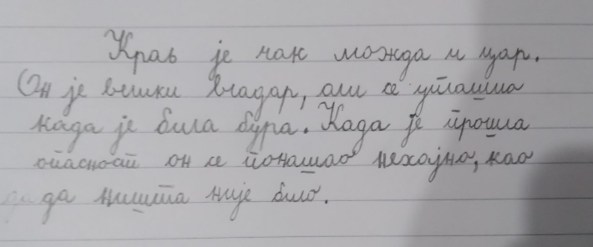

Slide 5
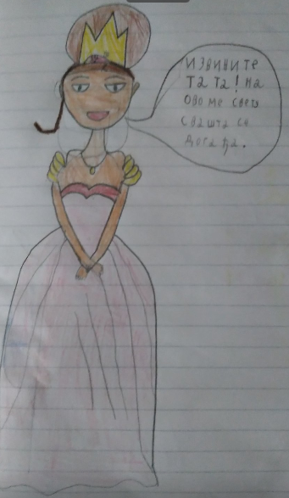
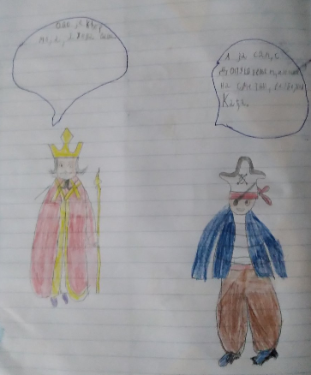
Особине ликова
Разбојник Кађа: храбар, неустрашив,
спонтан, искрен, смјел, частан, пожртвован
Принцеза Нађа: захвална, праведна, скромна,
учтива;
Принцезин отац, официри, адмирали, принчеви: богати, моћни, угледни, уважени, а кукавице и плашљивци;

Slide 6
Задаци за самостални рад
Препишите у своје свеске тему, вријеме и мјесто радње, те поруке пјесме “Замислите”.
Илуструјте четврту или посљедњу строфу пјесме.

